Slide 1
LP-Ansatz mit Excel
Operations Research - Tutorium SS13
Florian Kurz
06.04.2013 | Konstanz

Slide 2
Inhalt
Installation des Excel-Solvers
Aufbau eines LP-Modells in Excel
Summenprodukte der Restriktionen
Lösen des LP-Modells mit dem Excel-Solver
Hinweis:
Die Erläuterungen und Screenshots beziehen sich auf Microsoft Excel 2010.
Abweichungen in anderen Microsoft Excel Versionen sind möglich.
Hochschule Konstanz | LP-Ansatz in Excel | OR-Tutorium SS13

Slide 3
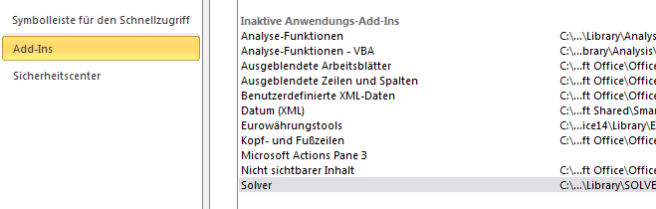
Installation des Excel Solvers
Excel starten
„Datei“ → „Optionen“ → „Add-Ins“
Solver auswählen (inaktive Anwendungs-Add-Ins)
Hochschule Konstanz | LP-Ansatz in Excel | OR-Tutorium SS13

Slide 4
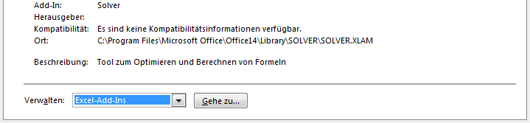
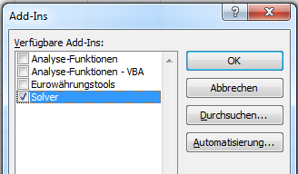
Installation des Excel Solvers
„Gehe zu…“
Solver aktivieren → „OK“
Hochschule Konstanz | LP-Ansatz in Excel | OR-Tutorium SS13

Slide 5

Installation des Excel Solvers
Im Excel Menü unter „Daten“ erscheint nun der Solver.
Hochschule Konstanz | LP-Ansatz in Excel | OR-Tutorium SS13

Slide 6
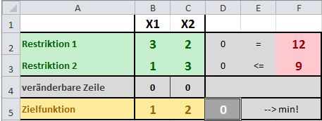
Aufbau eines LP-Modells in Excel
Beispielaufgabe aus der Vorlesung
Ausgangstableau in Excel
Tipp: Farbliche Formatierungen und sprechende Variablennamen schaffen vor Allem bei großen LP-Modellen Übersicht!
1x₁ + 2x₂ ---> max !
3x₁ + 2x₂ = 12;
1x₁ + 3x₂ ≤ 9; x₁, x₂, ≥ 0
A-Matrix
b-Vektor
Zielfunktion
Hochschule Konstanz | LP-Ansatz in Excel | OR-Tutorium SS13

Slide 7
Aufbau eines LP-Modells in Excel
Eingabe in Excel
Veränderbare Zeile => Eingabe von 0 im Ausgangstableau
Summenprodukte => Summenprodukt aus Restriktion
und veränderbarer Zeile
Summenprodukte
Veränderbare Zeile
Hochschule Konstanz | LP-Ansatz in Excel | OR-Tutorium SS13

Slide 8
Summenprodukte
Summenprodukte müssen für alle Restriktionen und die Zielfunktion gebildet werden.
B.s.p.: Excelfunktion für Restriktion 1
D2=SUMMENPRODUKT(B2:C2;$B$4:$C$4)
Tipp: Veränderbare Zelle mit „$“ fixieren und die Summenprodukte der restlichen Restriktionen über die Excel-Kopierfunktion bilden lassen!
Hochschule Konstanz | LP-Ansatz in Excel | OR-Tutorium SS13

Slide 9
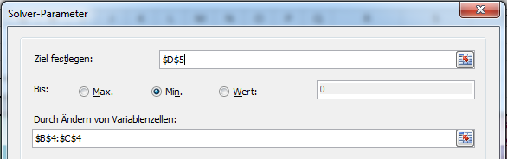
Lösen des LP-Ansatzes mit dem Excel-Solver
Solver öffnen („Daten“→ „Solver“)
Zielzelle wählen (Zielfunktionskoeffizient)
Lösungsfunktion festlegen (Min / Max / Wert)
Veränderbare Zellen auswählen
Hochschule Konstanz | LP-Ansatz in Excel | OR-Tutorium SS13

Slide 10
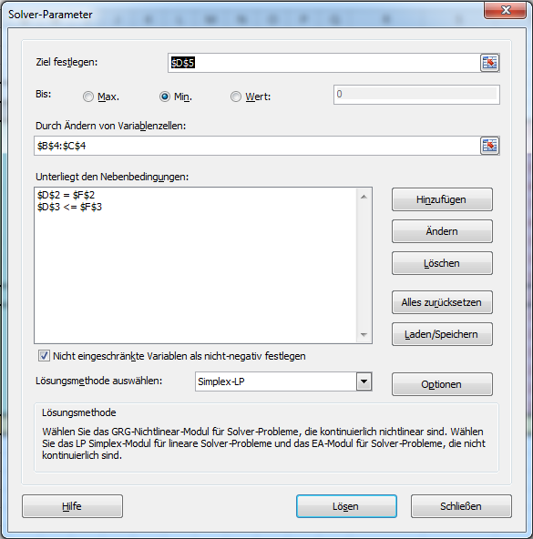
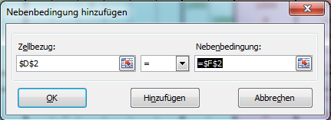
Lösen des LP-Ansatzes mit dem Excel-Solver
Restriktionen mit „Hinzufügen“ aufnehmen
  Zellenbezug = Summenprodukt der Restriktion
  Restriktion „=“, „>=“ oder „<=“ auswählen
  Nebenbedingung = b-Vektorwert der Restriktion
Hochschule Konstanz | LP-Ansatz in Excel | OR-Tutorium SS13

Slide 11
Lösen des LP-Ansatzes mit dem Excel-Solver
Ggf. Nichtnegativitätsbedingung auswählen
Lösungsmethode auswählen (Simplex-LP)
„Lösen“
Hinweis: Über „Optionen“ kann z.B. Ganzzahligkeit u.ä. eingestellt werden.
Hochschule Konstanz | LP-Ansatz in Excel | OR-Tutorium SS13

Slide 12
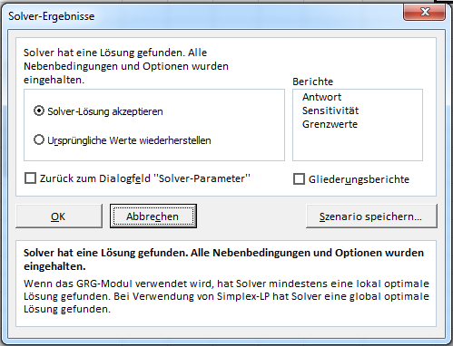
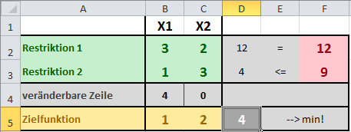
Lösen des LP-Ansatzes mit dem Excel-Solver
Sofern der Solver das LP-Lösen kann werden mit „OK“ die Zellen in Excel geändert und der Zielfunktionskoeffizient zeigt die Lösung
Tipp: Ausgangstableau kann durch Eingabe von „0“ in die veränderbare Zeile wiederhergestellt werden.
Hochschule Konstanz | LP-Ansatz in Excel | OR-Tutorium SS13

Slide 13
Tutorium Operation Research
Sommersemester 13
Florian Kurz
florian.kurz@htwg-konstanz.de

